Slide 1

Ein EINBLICK

Slide 2

Tobias Theel
Software Architekt, Entwickler, Spielkind
https://noobygames.de
tobias.theel@noobygames.de

Slide 3
Gliederung
Setup
Editor
GameObject
Prefabs & Assets
Physik
Zusammenfassung
Notes:
UnityCollab
* Super wenn alleine
Git
* immer super!

Slide 4
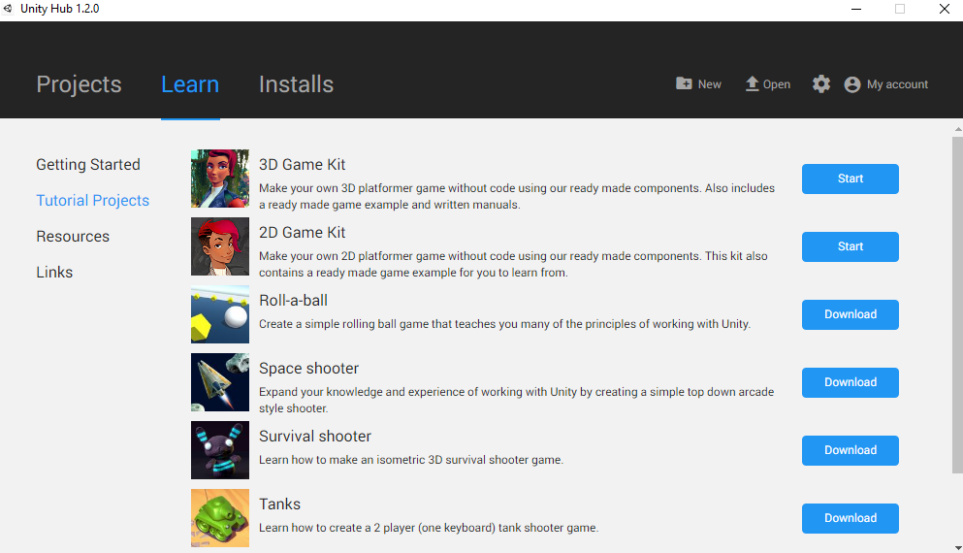
UnityHub
Notes:
Verwaltung von allen Installationen
Updaten der Installationen
Zugriff auf lokale Projekte, sowie Projekte auf collab
Zugriff auf Lernplattform

Slide 5
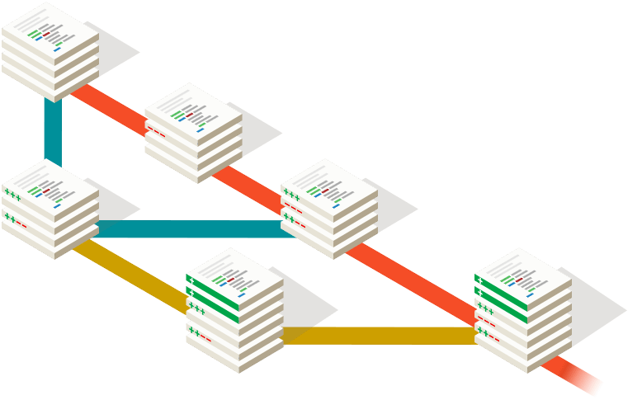
Quellcodeverwaltung?!
Unity Collab
Einzelpersonen
Git
Notes:
UnityCollab
* Super wenn alleine
Git
* immer super!

Slide 6
Git & Unity
Gitignore
https://github.com/github/gitignore/blob/master/Unity.gitignore
EditorSettings
Edit -> Project Settings -> Editor
Asset Serialization -> „Force Text“
Version Control -> „Visible Meta Files“
Git LFS
Repo sauber halten! ☺
https://git-lfs.github.com/
Notes:
3 Schritte
1 Gitignore von Github
2 Editor Settings ändern
3. Git LFS
hält Repo sauber, verfolgt dennoch große dateien

Slide 7
Gliederung
Setup
Editor
GameObject
Prefabs & Assets
Physik
Zusammenfassung
Notes:
UnityCollab
* Super wenn alleine
Git
* immer super!

Slide 8
Editor
Please show how dem Editor works?!

Slide 9
Gliederung
Setup
Editor
GameObject
Prefabs & Assets
Physik
Zusammenfassung
Notes:
UnityCollab
* Super wenn alleine
Git
* immer super!

Slide 10
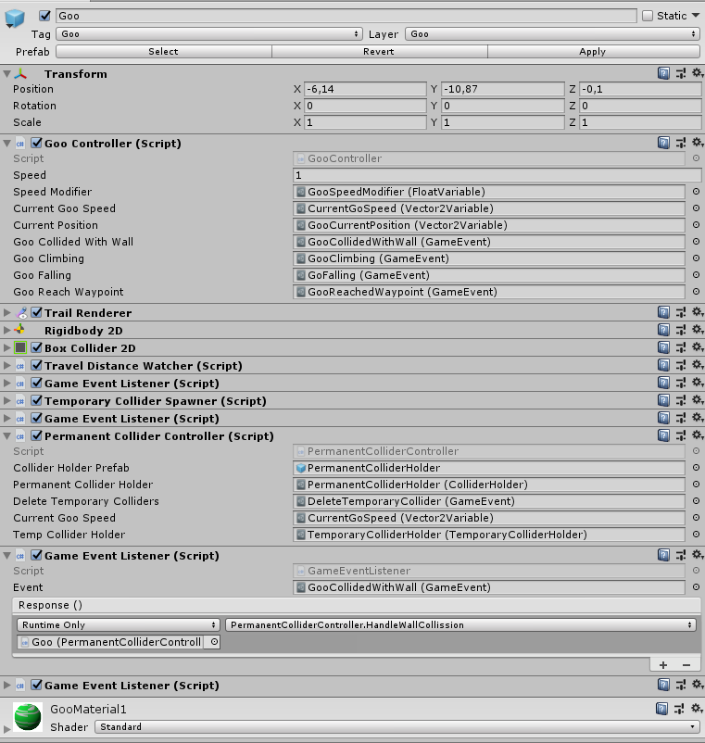
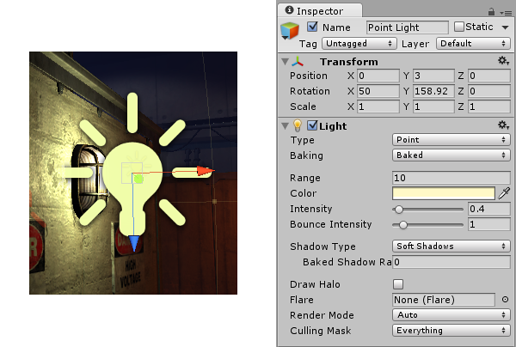
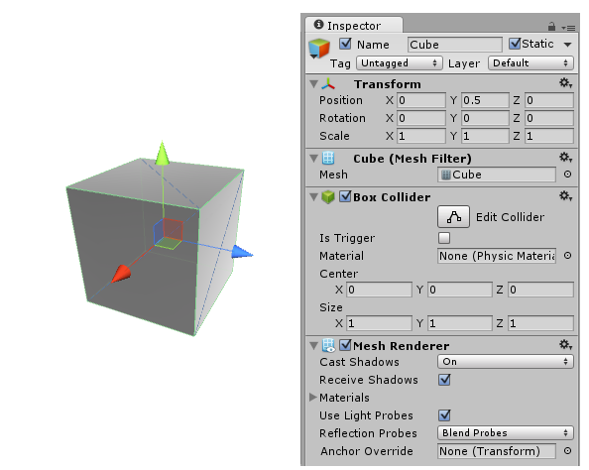
Game Object
GameObjects are the fundamental objects in Unity that represent characters, props and scenery. They do not accomplish much in themselves but they act as containers for Components, which implement the real functionality.
https://docs.unity3d.com/560/Documentation/Manual/class-GameObject.html

Slide 11
GameObject
Container für Bausteine
Kann selbst nicht viel
Hat immer Transform

Slide 12
Gliederung
Setup
Editor
GameObject
Prefabs & Assets
Physik
Zusammenfassung
Notes:
UnityCollab
* Super wenn alleine
Git
* immer super!

Slide 13
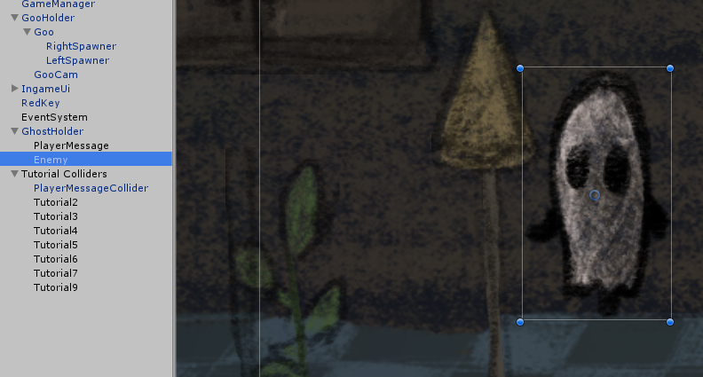
Prefabs

Slide 14
Prefabs
GameObject als Asset
Inklusive aller Bausteine sowie deren Zuständen
Dient als Template zum erzeugen neuer Instanzen

Slide 15
Prefabs
Please show how dem Prefabs work?!

Slide 16
Assets
Ein Bild
Ein 3D Modell
Ein Audiofile
Etc.
“An asset is representation of any item that can be used in your game or project. An asset may come from a file created outside of Unity, such as a 3D model, an audio file, an image, or any of the other types of file that Unity supports.”
https://docs.unity3d.com/Manual/AssetWorkflow.html

Slide 17
Gliederung
Setup
Editor
GameObject
Prefabs & Assets
Physik
Zusammenfassung
Notes:
UnityCollab
* Super wenn alleine
Git
* immer super!

Slide 18


Physik?
GRAVITY U FUCKIN RETARD

Slide 19
Rigidbody
Berücksichtigung in der Physik-Berechnung
Berücksichtigt:
Kräfte (durch Code beeinflussbar)
Gravity

Slide 20
Gliederung
Setup
Editor
GameObject
Prefabs & Assets
Physik
Zusammenfassung
Notes:
UnityCollab
* Super wenn alleine
Git
* immer super!

Slide 21
Zusammenfassung
GameObjects sind Container für Bausteine
Eigenschaften als Bausteine
Verhalten als Bausteine
RigidBody & Collider als Bausteine

Slide 22
Code
Please show us atleast a bit of code Today!!!!1111elf ☹

Slide 23
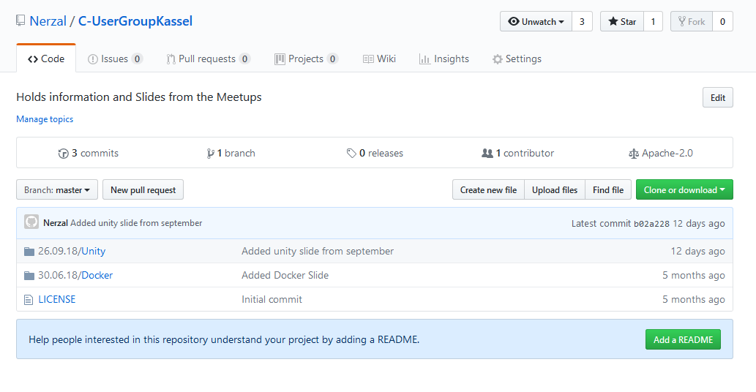
GitHub Repo
Notes:
Wir haben ein Github Repo, wo die Präsentationen & ggf. Beispielcode reinsoll

Slide 24

Fragen?

